Slide 1

EKOŠKOLA
ZŠ Praha 10
Nad Vodovodem 460/81

Slide 2




Co je to Ekoškola
největší dlouhodobý vzdělávací program na světě zaměřený na vedení žáků i učitelů k udržitelnějšímu způsobu života a zlepšování prostředí, ve kterém žijí
program Ekoškola je mezinárodní, v České republice je koordinátorem Sdružení TEREZA, letos je to 30 let od vzniku programu
je určený pro mateřské, základní a střední školy

Slide 3
Kdo je zapojen
celosvětově je do programu zapojeno 93 zemí
v České republice je zapojeno 400 škol (to znamená 2000 učitelů a 104 000 dětí), z toho 280 škol je s certifikátem
certifikát má dnes 3 stupně podle toho, co je škola schopná zvládnout:
Bronzová cesta
Stříbrná cesta
Zelená cesta
vše je řízeno metodikou 7 kroků (sestavení Ekotýmu, průzkum školy, plán činnosti, sledování a vyhodnocování plánu, Ekoškola ve výuce, spolupráce a informování, vytvoření Ekodexu)

Slide 4
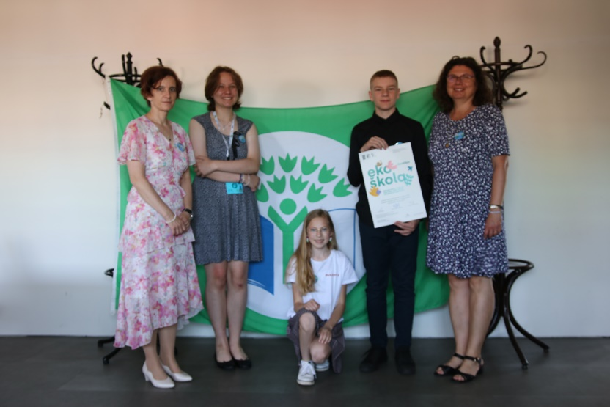
Zapojení naší školy
zapojeni jsme již od roku 2006, v roce 2010 jsme získali první titul
následně jsme titul obhájili v roce 2012, v roce 2015, roce 2019, naposledy jsme obhájili již podle nových pravidel v roce 2023 (Zelená cesta – Zelená vlajka), další obhajoba nás čeká v roce 2026

Slide 5
Program Ekoškola v naší škole
máme sestavený Ekokodex – ten je závazný pro všechny žáky i zaměstnance školy – vytvořili ho sami žáci, pravidelně nad ním diskutujeme
máme vytvořený Ekotým ze žáků I. i II. stupně (od 4. do 9. třídy) – děti si sami volí zástupce třídy do Ekotýmu – většinou to jsou 2 až 3 žáci
pravidelně analyzujeme situaci v naší škole
sestavujeme plán činnosti – stále vymýšlíme nové akce, následně jej vyhodnocujeme
o činnosti Ekotýmu informujeme
environmentální výchovu začleňujeme do výuky

Slide 6
Program Ekoškola v naší škole
Ekotým je rozdělen do 7 pracovních skupinek podle témat – energie, voda, prostředí, odpady, jídlo a svět, doprava, šetrný spotřebitel
skupinky vedou nejstarší žáci, vždy jsou v nich rovnoměrně zastoupení žáci z nižších tříd
to je důležité pro kontinuitu fungování Ekotýmu
činnost Ekotýmu podporují koordinátorka programu, pedagog z I. stupně, vedení školy

Slide 7

Fungování Ekotýmu
žáci sami navrhují aktivity Ekotýmu, dospělí je podporují, usměrňují
žáci si například sami navrhli trička Ekotýmu, placky Ekotýmu, složili hymnu Ekotýmu, natočili několik krátkých filmů o Ekoškole
některé akce jsou tradiční, pravidelné, jiné jednorázové – podle možností a nápadů

Slide 8
Akce Ekotýmu
Světový den Ekoškol
Koloběžkiáda (kromě členů Ekotýmu ji organizují i sportovci z různých tříd)
Jarní/podzimní kilometry
Hledání studánek, památných stromů
Kampaň obyčejného hrdinství
Třídění odpadu pro 1. až 3. třídy – akce starších členů Ekotýmu
Den činu, Den Země, Den s přírodou
Adventní jarmark
Bodování tříd (včetně hluku)
Sledování CO₂ ve třídách během výuky

Slide 9
Akce Ekotýmu
Sbírka pro Diakonii Broumov
SWAPujeme s Vodovodem
Kontrola plýtvání jídlem – kontrola košů
Sledování plýtvání jídlem ve školní jídelně
Obrázky vyzývající k šetření energií a vodou ve třídách, na WC koloběh vody
Popisky vypínačů
Fotografické i výtvarné soutěže (např. o nejlépe výtvarně zpracovaný Ekokodex)
Podpora Fondu Sidus
Anketa pro rodiče i žáky týkající se třídění odpadu
Vybíráme nepoužívané knihy a hry do knihobudky a do polic na chodbě 2. patra

Slide 10
Další akce
stojany na kola a koloběžky před školou
zrušení automatu na nápoje ve 3. patře
jsme zapojeni do Recyklohraní - sběr baterií, tonerů, elektrospotřebičů
ve spolupráci s Recyklohraním se zapojujeme do různých projektů – např. Buďme k vodě šetrní, Food team hrdinů, Klimatická změna
Tonda obal na cestách
Hmyzí dům
Lesy Hl. města Prahy – na jaře bude projektový den na hřišti pro žáky I. stupně
72 hodin
Ukliďme Česko

Slide 11
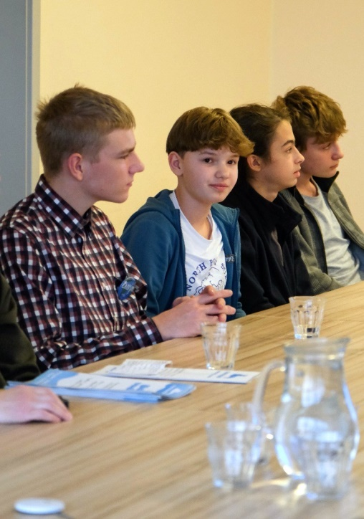
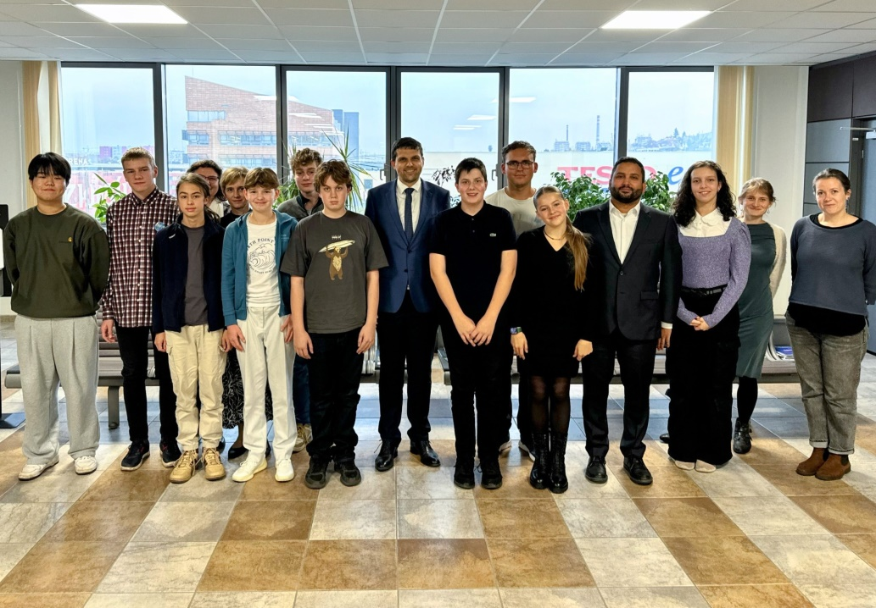
Prezentace našich aktivit na MŽP
v listopadu jsme měli možnost naše aktivity a projekty prezentovat panu ministru Petru Hladíkovi

Slide 12
Proč je dobré být Ekoškola
uvědomění si zodpovědnosti za životní prostředí, ve kterém žijeme
podpora samostatného myšlení žáků a vedení k jejich odpovědnosti při realizaci akcí
možnost zapojení a seberealizace všech žáků bez ohledu na studijní výsledky
pestrost akcí – škola není jenom místo pro výuku, do akcí se zapojují nejen členové Ekotýmu
velká podpora Sdružení Tereza – materiály pro školy (např. pracovní listy), semináře a webináře, konzultace
a samozřejmě dobrá vizitka školy – mezinárodní „značka“

Slide 13
Projekt Buďme k vodě šetrní
probíhal u nás v loňském školním roce jako osvětová kampaň
upozorňovali jsme na nutnost šetření vodou
vysvětlovali, co do kanalizačního odpadu nepatří
a především seznamovali s pojmem virtuální vodní stopa – tedy s tím, kolik vody se spotřebuje při výrobě nebo zpracování produktů
vyzývali jsme, aby si lidé svoji vodní stopu spočítali a snažili se ji snížit

Slide 14
Sledování plýtvání jídlem ve školní jídelně
v loňském školním roce jsme opakovaně požádali paní vedoucí školní jídelny, aby nám zapisovala, kolik jídla se v naší školní jídelně vyhodí
nejvíce nás překvapilo, že do koše musí díky legislativě putovat i nevyzvednuté obědy – a těch opravdu není málo
opakovaně jsme žáky i rodiče nabádali k důslednému odhlašování obědů, případně k jejich vyzvednutí - vždy to bohužel mělo pouze krátkodobý efekt

Slide 15
Školní jídelna – leden 2024
 | objednáno/uvařeno (porcí) | vydáno (porcí) | nevydáno (porcí) = muselo se vyhodit | hmotnost zbytků z talířů (kg)
pondělí 8.1.2024 | 521 | 474 | 47 | 16
úterý 9.1.2024 | 521 | 470 | 51 | 5
středa 10.1.2024 | 509 | 471 | 38 | 8,5
čtvrtek 11.1.2024 | 506 | 457 | 49 | 12
pátek 12.1.2024 | 515 | 476 | 39 | 9
Celkem | 2572 | 2348 | 224 | 50,5

Slide 16
Školní jídelna – leden 2024
 | objednáno/uvařeno (porcí) | vydáno (porcí) | nevydáno (porcí) = muselo se vyhodit | hmotnost zbytků z talířů (kg)
pondělí 22.1.2024 | 509 | 475 | 34 | 10
úterý 23.1.2024 | 498 | 449 | 48 | 8
středa 24.1.2024 | 485 | 445 | 41 | 20
čtvrtek 25.1.2024 | 480 | 435 | 45 | 9
pátek 26.1.2024 | 476 | 420 | 56 | 8,5
Celkem | 2448 | 2224 | 224 | 55,5

Slide 17
Školní jídelna – květen 2024
 | objednáno/uvařeno (porcí) | vydáno (porcí) | nevydáno (porcí) = muselo se vyhodit | objem zbytků z talířů (l)
pondělí 13.5.2024 | 511 | 475 | 36 | 30
úterý 14.5.2024 | 521 | 471 | 49 | 35
středa 15.5.2024 | 505 | 464 | 36 | 15
čtvrtek 16.5.2024 | 498 | 452 | 46 | 45
pátek 17.5.2024 | 488 | 446 | 42 | 75
Celkem | 2523 | 2308 | 209 | 200

Slide 18
Školní jídelna – květen 2024
 | objednáno/uvařeno (porcí) | vydáno (porcí) | nevydáno (porcí) = muselo se vyhodit | objem zbytků z talířů (l)
pondělí 20.5.2024 | 463 | 422 | 41 | 42
úterý 21.5.2024 | 473 | 434 | 39 | 25
středa 22.5.2024 | 475 | 443 | 32 | 8
čtvrtek 23.5.2024 | 485 | 429 | 56 | 65
pátek 24.5.2024 | 467 | 431 | 36 | 11,5
Celkem | 2363 | 2159 | 204 | 151,5

Slide 19
Zhodnocení měření v naší školní jídelně
každý den se zbytečně vyhodí asi 10% uvařených obědů – tedy od 30 do 60 porcí jídla
každý týden se tedy zlikviduje přes 200 porcí jídla, které by se daly předat dále charitě, potravinové bance, azylovým domům,…
zkoušeli jsme najít řešení, ale zatím se nám to nepodařilo
bude-li to možné, chtěli bychom se zapojit do projektu Zachraň oběd společnosti Zachraň jídlo (od roku 2022 zachraňují jídla z firemních jídelen a cateringu)

Slide 20
Aktuální měření ze školní jídelny
– říjen 2024
 | objednáno/uvařeno (porcí) | vydáno (porcí) | nevydáno (porcí) = muselo se vyhodit | hmotnost zbytků z talířů (kg)
pondělí 21.10.2024 | 515 | 476 | 39 | 15
úterý 22.10.2024 | 518 | 471 | 47 | 25
středa 23.10.2024 | 520 | 484 | 36 | 13,5
čtvrtek 24.10.2024 | 507 | 480 | 27 | 10
pátek 25.10.2024 | 513 | 454 | 48 | 12,5
Celkem | 2573 | 2365 | 197 | 76

Slide 21
Seznámení s provozem školní jídelny
přemýšleli jsme, jak žákům přiblížit množství potravin, které se ve školní jídelně zpracovává a kolik práce s vařením obědů paní kuchařky mají
členy Ekotýmu napadlo, jestli by nebylo možné si provoz školní jídelny prohlédnout zblízka
poprosili jsme paní vedoucí školní jídelny, zda by bylo možné žáky s přípravou obědů seznámit
nápad se líbil, a tak si třídy, které o akci projevily zájem, během listopadu a prosince provoz prohlédnou
dvě třídy už jídelnu navštívily - děti nakoukly pod pokličky, do ledničky i do skladu, zkusily si vzít do ruky velký hrnec
dětem se návštěva moc líbila

Slide 22
Projekt Food team hrdinů
v letošním roce jsme se zapojili do projektu předcházení vzniku odpadu z potravin
celosvětově se vyhodí asi 30% potravin, z toho až 53% potravin se vyhodí v domácnostech, proto jsme vymysleli kampaň Nebuď plejtvák zaměřenou na to, aby lidé správně rozlišovali označení na potravinách „spotřebujte do“ a „minimální trvanlivost do“, a zbytečně tak nevyhazovali potraviny, které se stále dají použít
po dohodě s Potravinovou bankou Pro Prahu a Středočeský kraj uspořádáme v prosinci sbírku potravin s prošlou dobou minimální trvanlivosti

Slide 23


Nebuď plejtvák

Slide 24
Projekt Klimatické změny
projekt proběhne ve 2. pololetí
projekt má být participační
máme uspořádat přednášku pro veřejnost s odborníkem na téma změny klimatu
děti by měly vymyslet akci na podporu změny klimatu v místě bydliště
nápad - Malešický park – panely s jednotlivými tématy Ekoškoly, kterými se zabýváme

Slide 25
Děkuji za pozornost ☺

